Slide 1
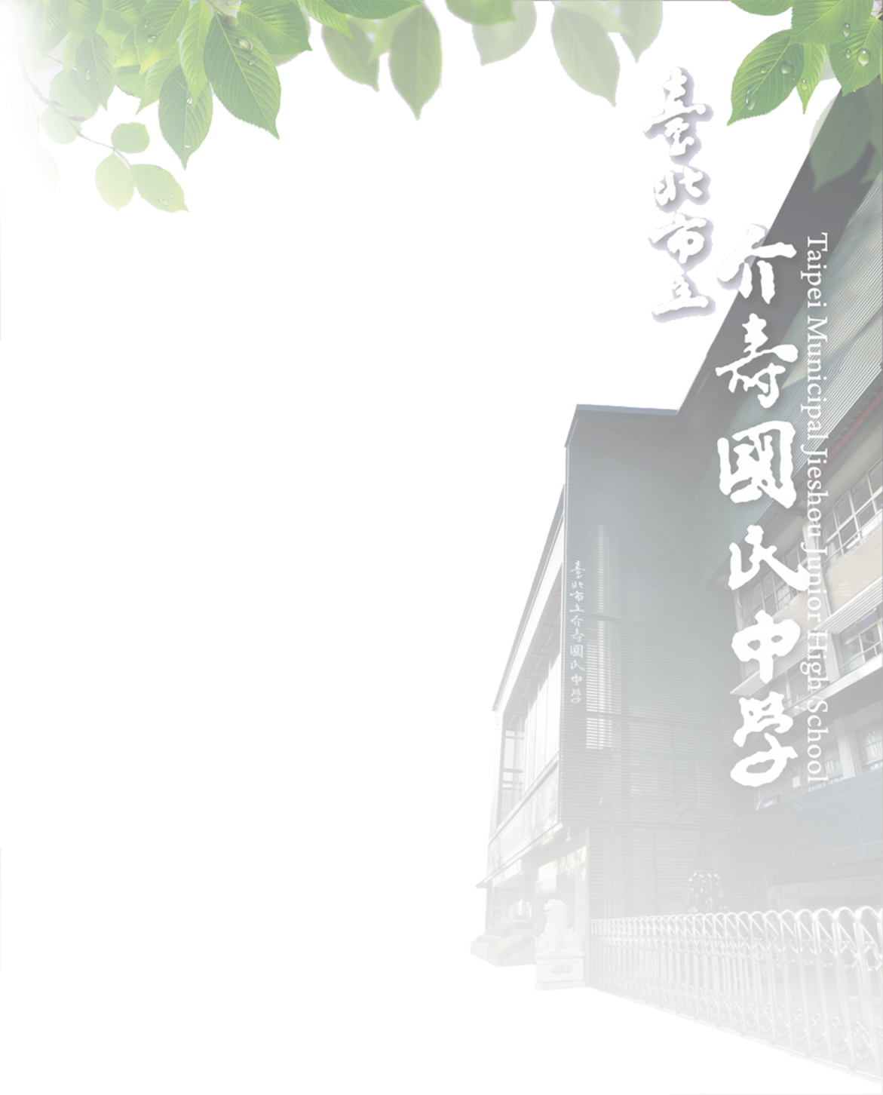
110學年度十二年國教課綱
國中小階段前導學校計畫
期末成果報告
第三群組核心學校：介壽國中
111.07.05(二)

Slide 2
第三群組前導學校
核心學校：介壽國中
中堅學校：天母國中 金華國中
南門國中 萬華國中
誠正國中

Slide 3
工作成果
1. 定期工作會議
十二年國民基本教育課程綱要精神實踐與推動
2. 專業知能成長
3. 課程實踐示範

Slide 4
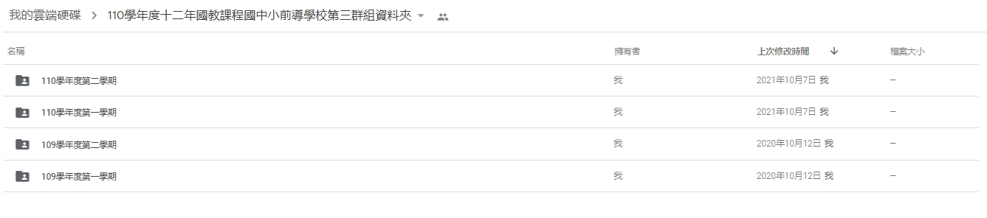
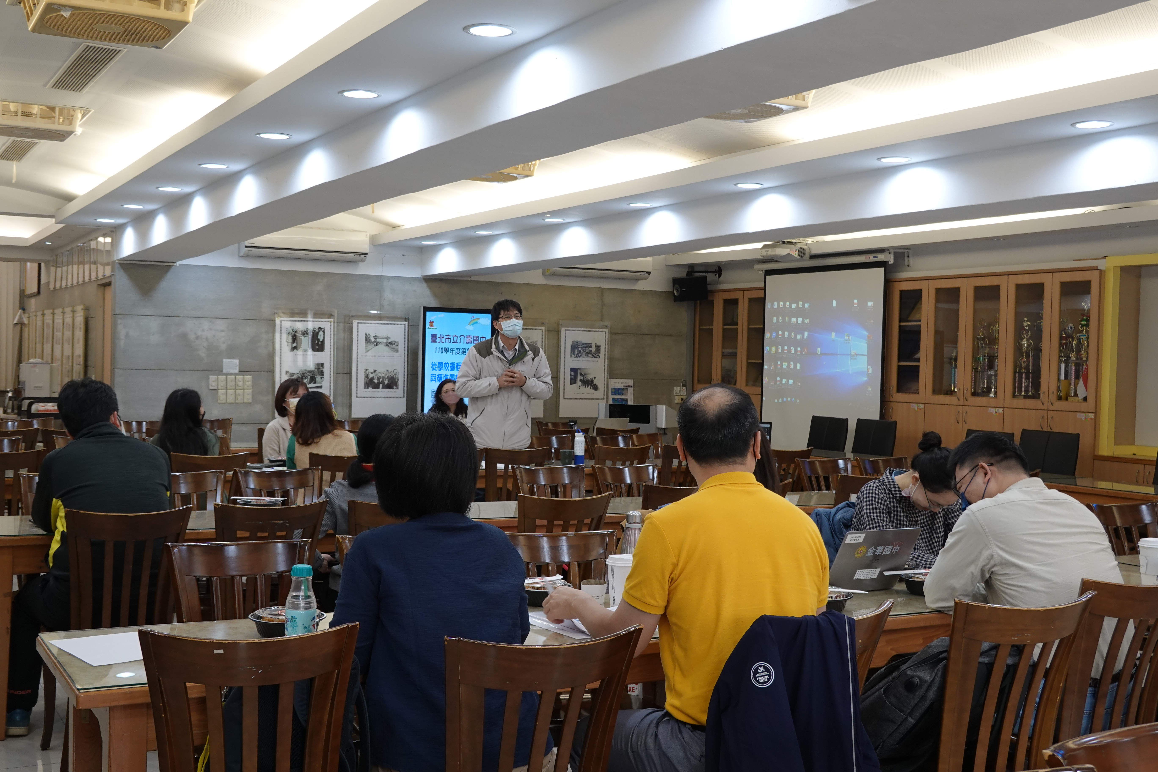
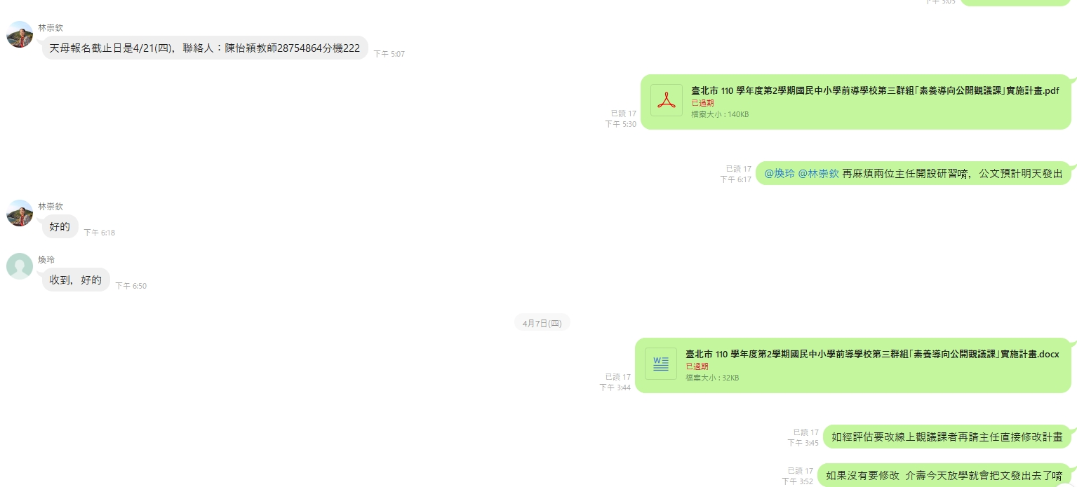
定期工作會議
日 期 | 內 容 | 性 質
111.03.24 | 1.課程評鑑增能研習 2.各前導學校行政策略對話 | 行政溝通協調 專業增能
111.05.26 | 1.學校課程評鑑暨彈性學習 課程線上發表 | 專業增能
臺北市前導學校工作群組與資料彙集
利用增能研習進行第三群組工作事項討論

Slide 5
專業知能成長成果
臺北市 110 學年度前導學校
「課程評鑑」增能研習
時間：111 年 03 月 24 日（星期四）09:00-12:30
國立臺北大學吳璧純教授
1
2
3
誠正
介
壽
南門
萬
華
天母
金華

Slide 6
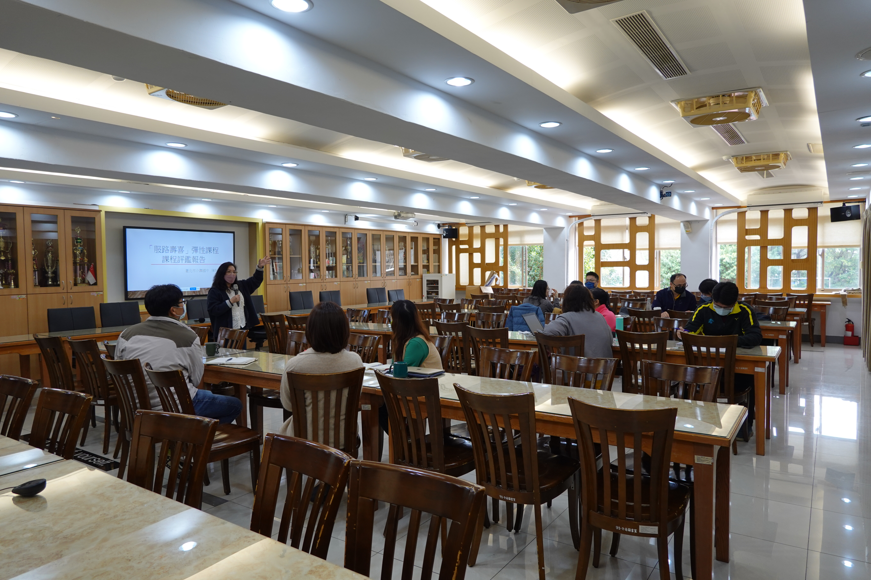
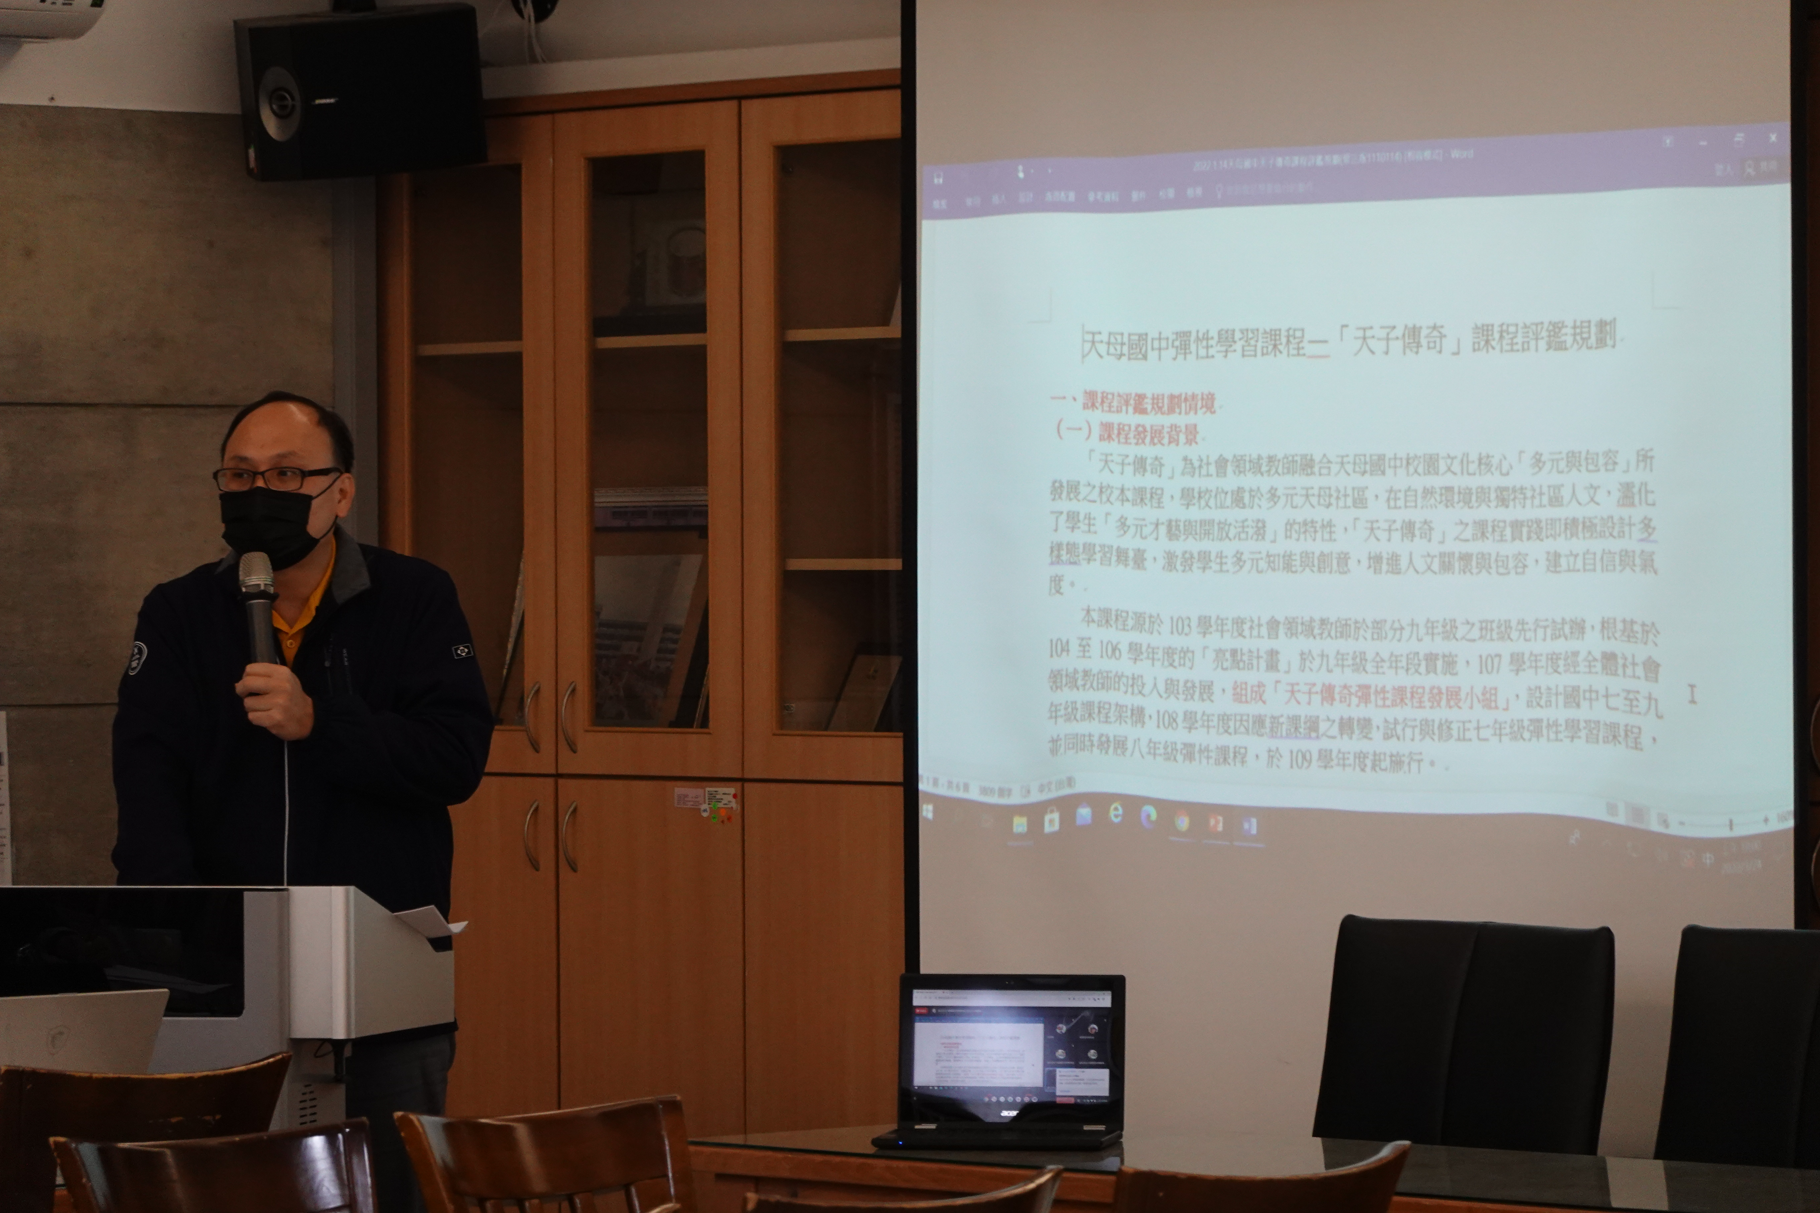
專業知能成長
111.03.24
吳璧純教授帶領群組夥伴增能
各校分享課程評鑑之規劃、執行等工作
誠正
介
壽
南門
萬
華
天母
金華

Slide 7
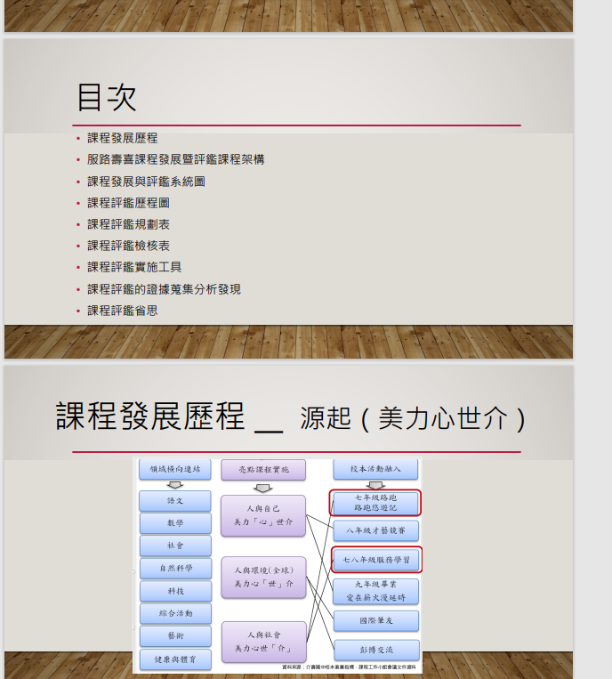
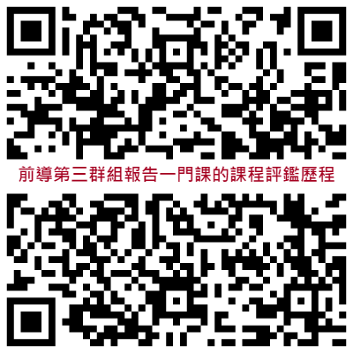
專業知能成長成果
111.03.24
各校課程評鑑報告-介壽國中
服路壽喜
誠正
介
壽
南門
萬
華
天母
金華

Slide 8
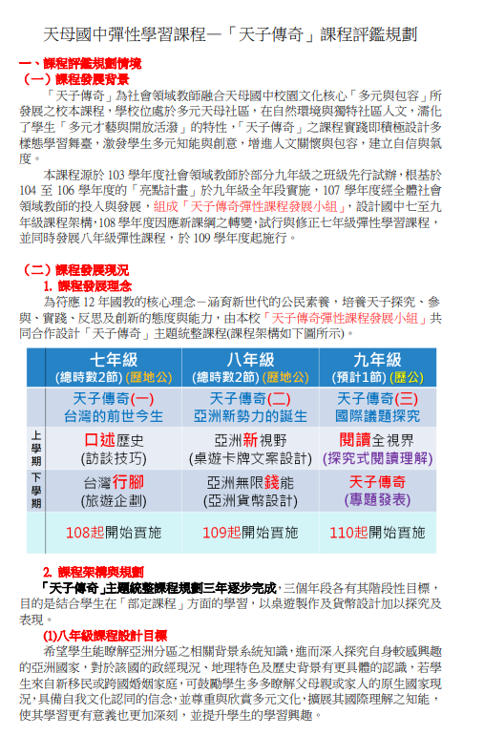
專業知能成長成果
111.03.24
各校課程評鑑報告-天母國中
天子傳奇
誠正
介
壽
南門
萬
華
天母
金華

Slide 9
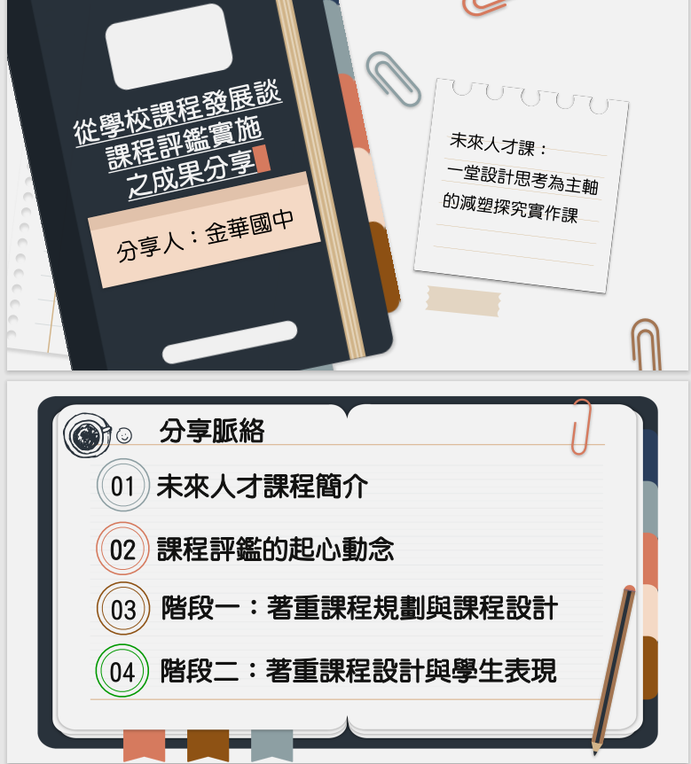
專業知能成長成果
111.03.24
各校課程評鑑報告-金華國中
誠正
介
壽
南門
萬
華
天母
金華

Slide 10
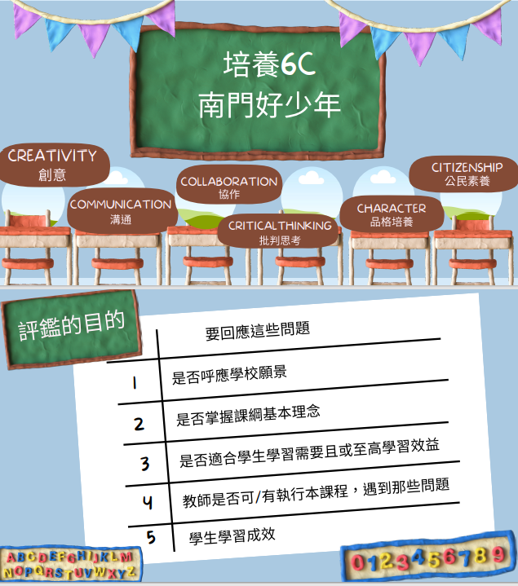
專業知能成長成果
111.03.24
各校課程評鑑報告-南門國中
誠正
介
壽
南門
萬
華
天母
金華

Slide 11
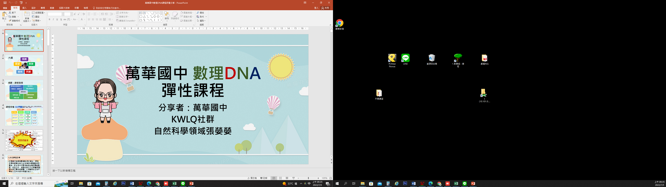
專業知能成長成果
111.03.24
各校課程評鑑報告-萬華國中
誠正
介
壽
南門
萬
華
天母
金華

Slide 12
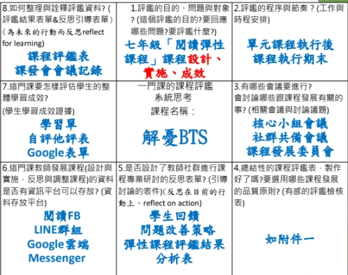
專業知能成長成果
111.03.24
各校課程評鑑報告-誠正國中
誠正
介
壽
南門
萬
華
天母
金華

Slide 13
研習回饋
111.03.24
學員回饋(五等量表)
學員回饋(文字回饋)
謝謝教授指導及各校分享
獲益良多
從報告中可以看到各學校專業研發、平等對話的氛圍，有助於課程研發。

Slide 14
專業知能成長成果
臺北市 110 學年度前導學校
「課程評鑑」分享
時間：111 年 05 月 26 日（星期四） 13:10~16:30
臺北市政府教育局余霖聘督
臺北市立大學葉興華教授
1
2
3
誠正
介
壽
南門
萬
華
天母
金華

Slide 15
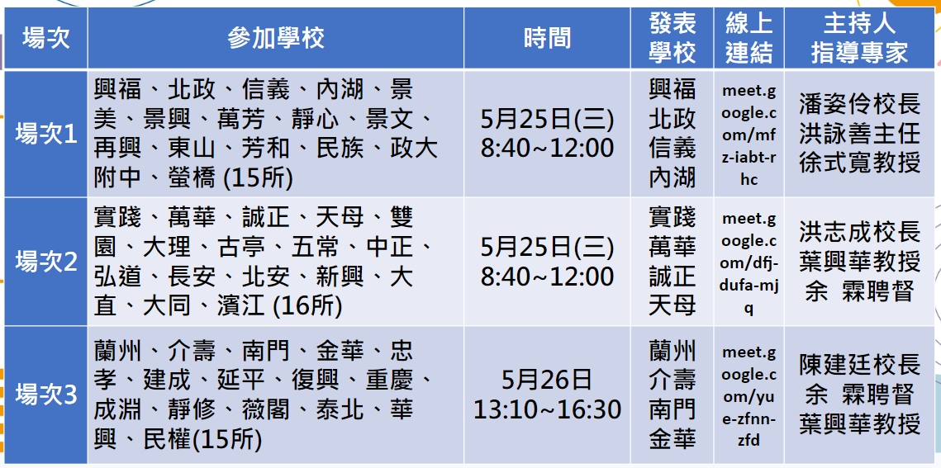
13:10-16:00 從學校課程發展彈課程評鑑實施之成果分享
(1所活化學校 + 3所前導學校)
16:00-16:30 綜合座談

Slide 16
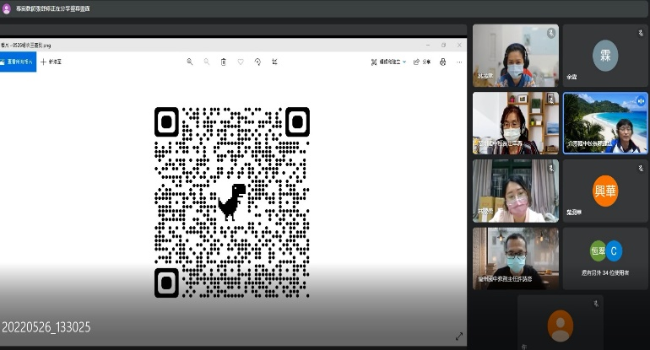
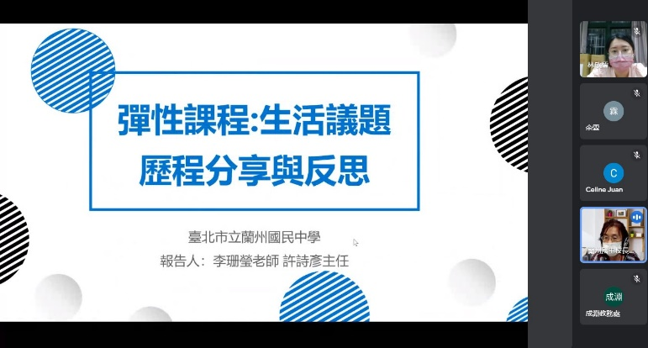
專業知能成長
111.05.26
蘭州國中(活化學校)分享彈性課程歷程
專家回饋：
1.明確落實課程評鑑，從評量規準做出發，帶領學校老師檢討課程。可看出評量規準對課綱改革的重要性，蘭州國中評量尺規的發展很紮實。
2.蘭州國中的課程評鑑碰觸到學校本位的評鑑，像是學生辯論的部分，會依學生程度來調整課程規劃，屬於形成性評鑑，也為總結性評鑑帶來正面的影響。

Slide 17
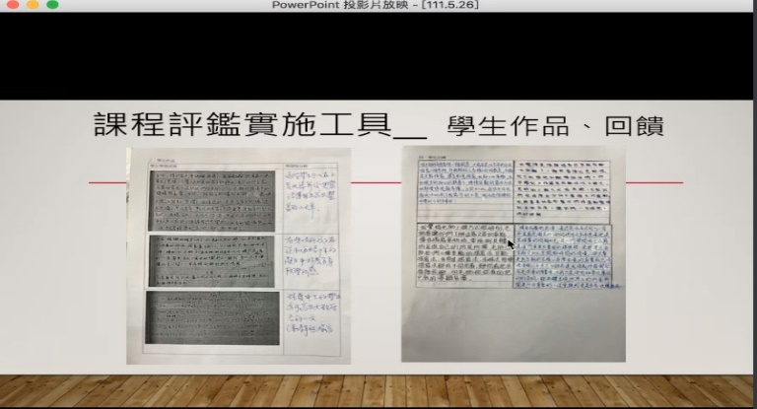
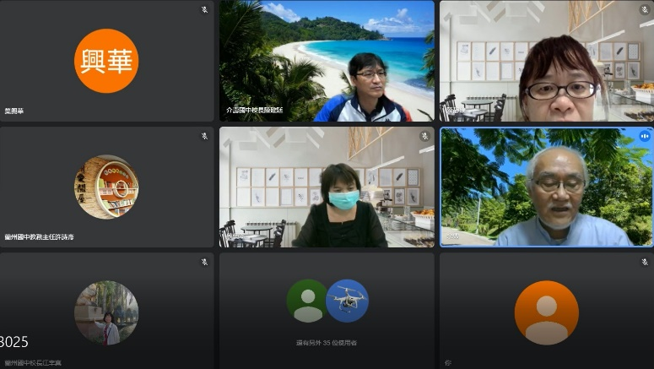
專業知能成長
111.05.26
介壽國中(前導學校)分享學生作品及課程回饋
專家回饋：
1.彈性課程的規劃很細緻，包括評鑑的時機、要收集的資料等。根據前幾單元的評鑑去改進後面單元的評鑑。好評鑑不僅能證明成效功能，更能發揮改進功能。
2.教師能對課程評鑑有興趣，把評鑑結果當成解決問題的依據，而不只是當成上級的要求。介壽國中專業研發、平等對話的學校文化，有助於課程研發。

Slide 18
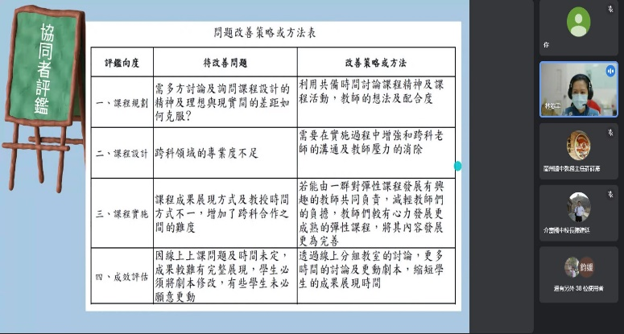
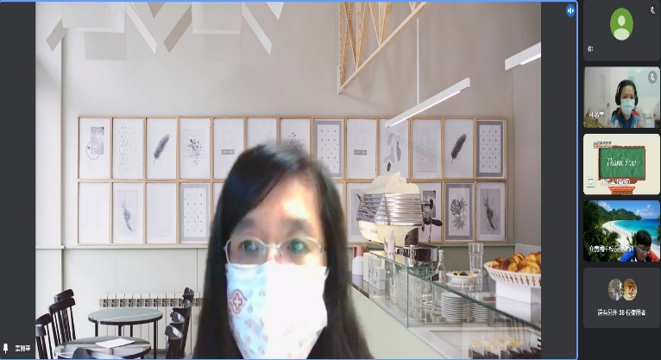
專業知能成長
111.05.26
南門國中(前導學校)經由協同者評鑑精進課程
專家回饋：
1.南門國中報告中四個課程評鑑指標形式不太一致，有些是有方向性的。不同形式的指標會影響評鑑工具的形成，進一步影響論點的用語。課程評鑑目標不一樣，訂定規準重點也會所不同。
2.課程規劃中，對學生互評做了後設分析，學生角色轉換使得學習品質更好。

Slide 19
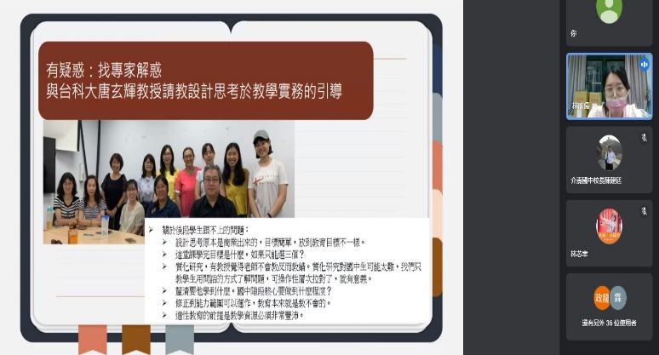
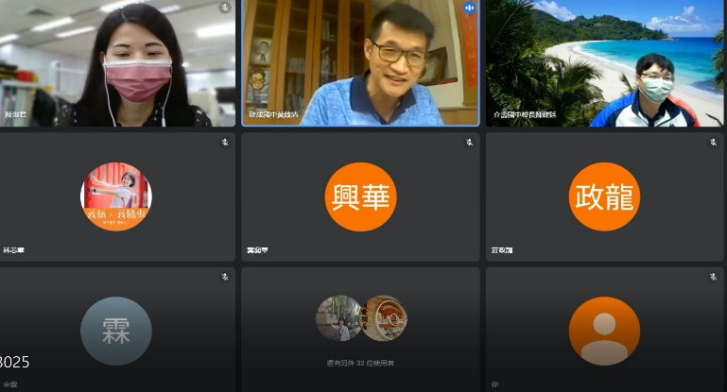
專業知能成長
111.05.26
金華國中(前導學校)說明課程設計與分享學生表現
專家回饋：
1.金華國中採由下而上評鑑的模式，如果能嘗試不同評鑑工具有助於找到更多
課程的優缺點。
2.金華國中課程以設計思考為工具，有一定的難度。但經過200次以上的共備，
從報告上來看，相當成熟。

Slide 20
綜合座談
111.05.26
陳淑君課督：
評量規準對學生的自主學習有很大的幫助。
教育局的各項計劃都是為了協助各校課程發展更加完整，111學年度的目標是課程精緻化、再生化。
建成國中黃啟清校長：
蘭州國中從生活中的議題，拆解了防災教育和核電問題，從評量規準中看到報告的方向。
介壽國中的「服路壽喜」讓我們看到路跑活動、服務學習跟學校原本的課程結合，還有美感生活的融入。
南門國中把跨域的國文和表藝結合，從小劇本的形成到整個戲劇的演出。
金華國中拆解成設計思考、減塑議題及探究實作概念的分析，透過長時間的社群共備，找出適合學生的評量規準。
誠正
介
壽
南門
萬
華
天母
金華

Slide 21
綜合座談
111.05.26
重慶國中林淑君校長：四校課程設計和評鑑歷程值得借鏡，教師要花較多的共備時間，並仰頼行政端的協助，讓學校課程能融入素養導向和生活化情境。透過各個學校的分享跟研討，有很大的收獲。
民權國中吳政庭教務主任：
發展學校的特色課程，需經過縝密的邏輯思辯和課程設計。
教學卓越學者專家也指出，要思考如何利用課程評鑑能更具體、有效地評估學生的學習表現。
葉興華教授：希望不管是分享的人還是聆聽的人都能從彼此的身上相互學習。
誠正
介
壽
南門
萬
華
天母
金華

Slide 22
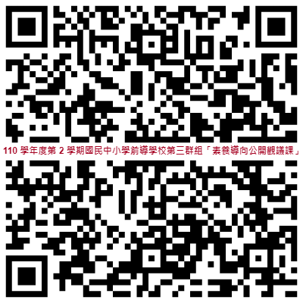
課程實踐示範
日期 | 領域 | 課次 | 授課教師 | 地點 | 指導專家
111.04.12 | 社會領域 | 彈性學習課程─ 「新聞與生活」，單元主題為：「作品的構思與產出－KWDL閱讀策略」 | 誠正國中 陳婕敏 | 線上視訊 觀議課 | 王儷芬校長/ 許珮甄老師
111.04.14 | 語文領域 英語文科 | Which Painting Do You Like? | 介壽國中 楊織綺 | 線上視訊 觀議課 | 陳建廷校長/ 蔡瀚濬老師
111.04.22 | 綜合領域 | 服務學習 | 天母國中 江潔 | 線上視訊 觀議課 | 陳麗英校長/ 余霖聘任督學
誠正
介
壽
南門
金華
萬
華
天母

Slide 23
課程實踐示範成果——誠正
陳婕敏老師
1
說課
課程設計理念
透過學習KWDL閱讀策略培養學生閱讀文本、擷取資訊及分析、深究的能力。
學習目標
1.學生能使用 KWDL 閱讀策略進行文本閱讀。
2.學生可以透過 KWDL 閱讀策略提升自身提問及解決問題的能力。
3.學生能分辨何謂一手史料、二手史料。
4.學生能熟悉搜尋文本及資料的方法，並運用於分組作業當中。
5.學生能透過分組討論及合作，培養與人溝通協調、包容異己的學習素養。
議題融入
1.實質內涵：閱讀素養
2.學習重點
(1)閱J2 發展跨文本的比對、分析、深究的能力，以判讀文本知識的正確性。
(2)閱J7 小心求證資訊來源，判讀文本知識的正確性。
(3)閱J10 主動尋求多元的詮釋，並試著表達自己的想法。

Slide 24
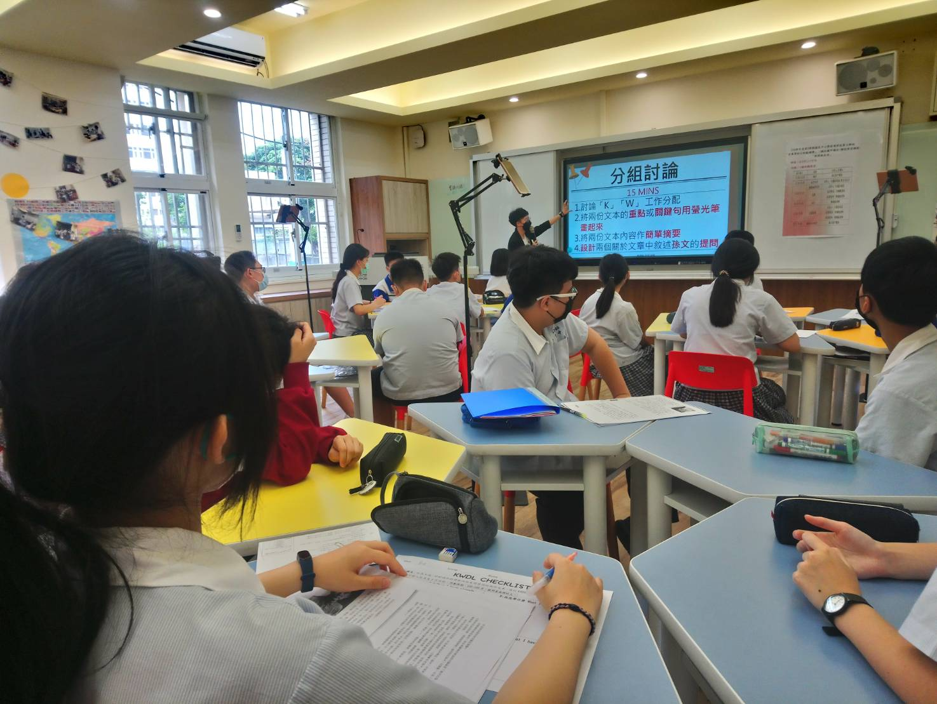
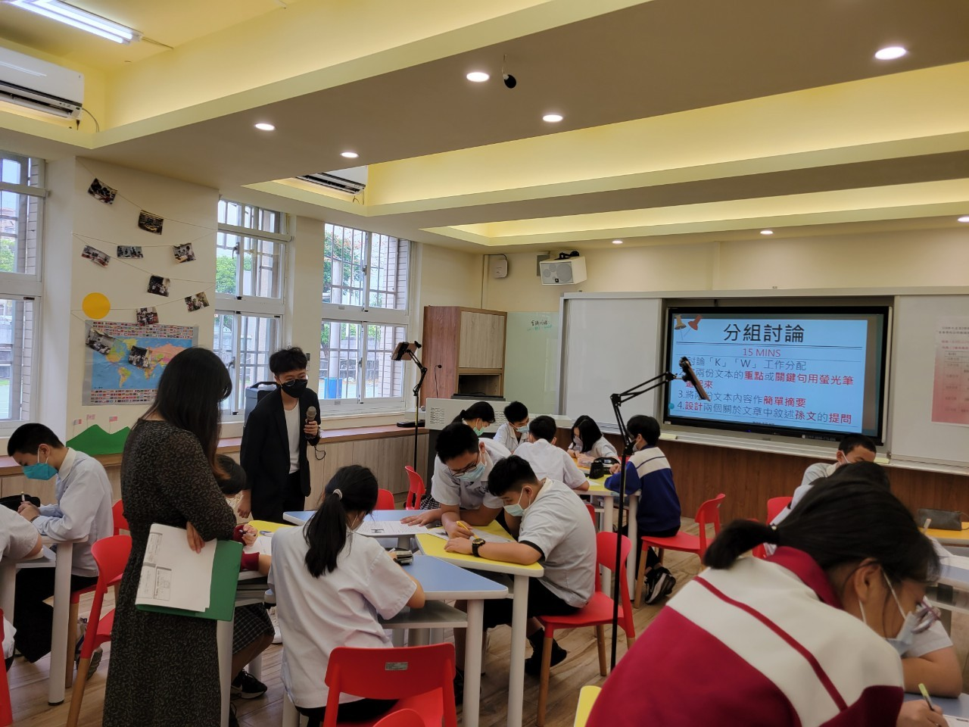
課程實踐示範成果——誠正
陳婕敏老師
2
授課
新聞與生活：作品的構思與產出－KWDL閱讀策略

Slide 25
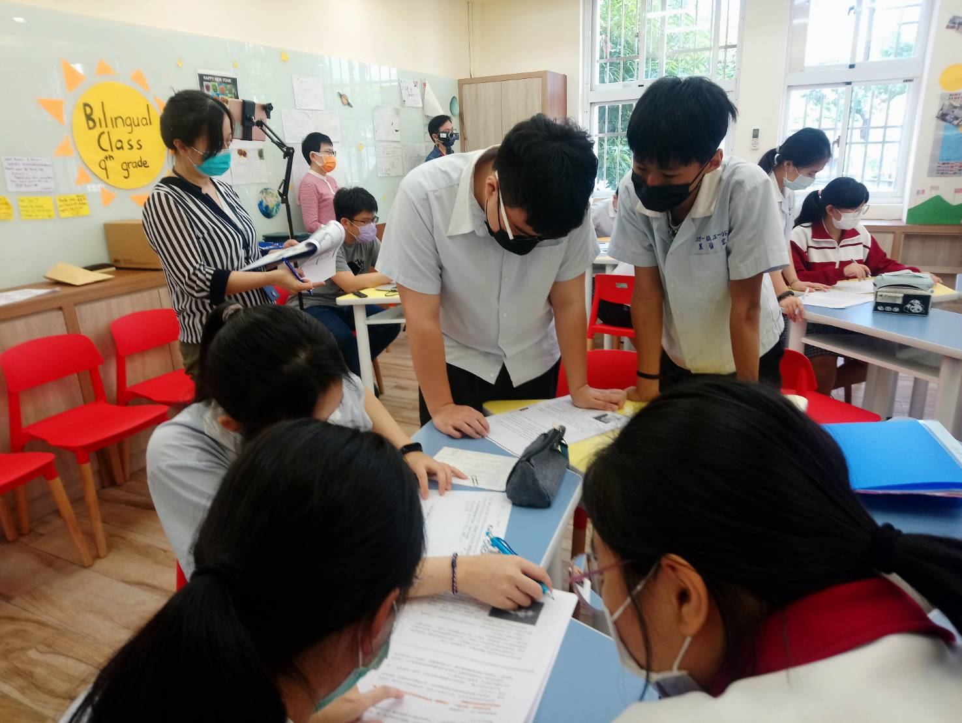
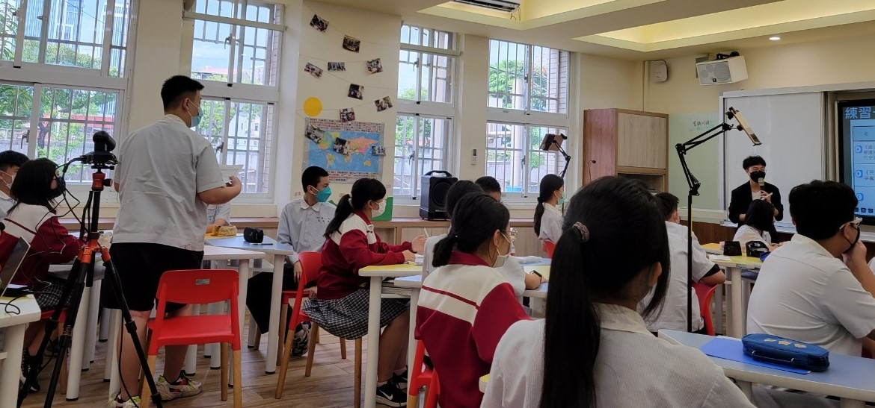
課程實踐示範成果——誠正
陳婕敏老師
3
議課
觀課教師回饋
教學節奏流暢，語速恰當，課堂氛圍輕鬆有趣。
教學引導具體、圖像化、循序漸進，重點解說完整、易懂；簡報製作美觀、搭配得宜。
評量方式多元。
學生能由文本思辨，反省自身學習的優勢、劣勢。
科別性質關係，教師講述時可多與學生互動，提高學生課堂參與度。
誠正
介
壽
南門
萬
華
天母
金華

Slide 26
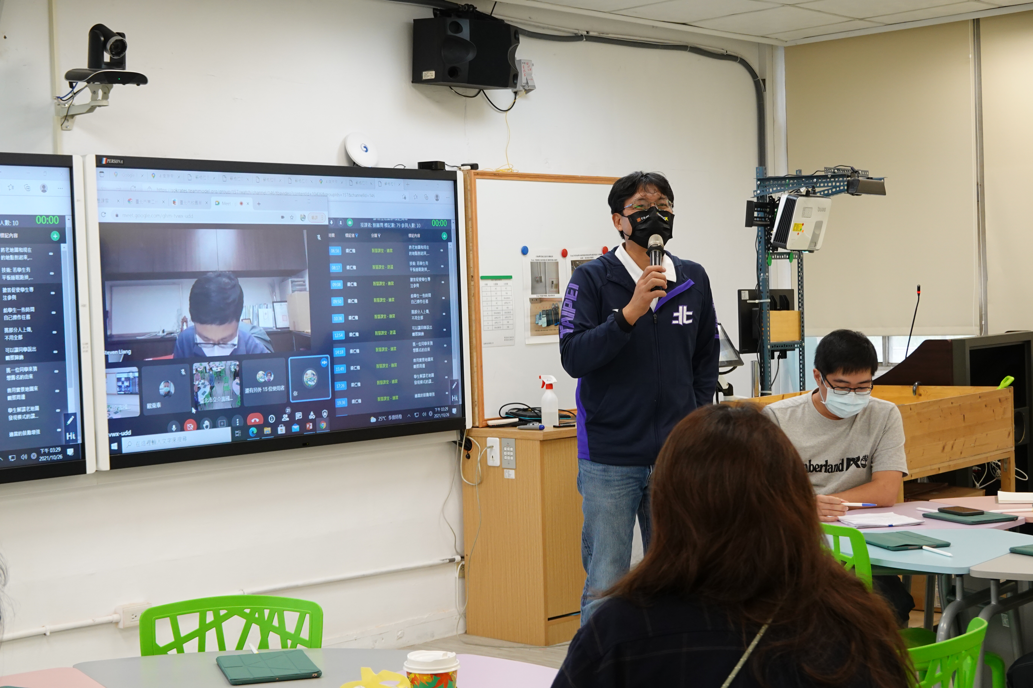
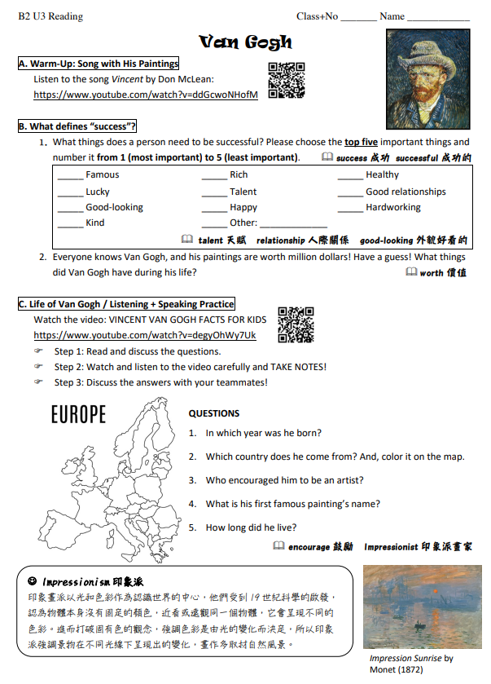
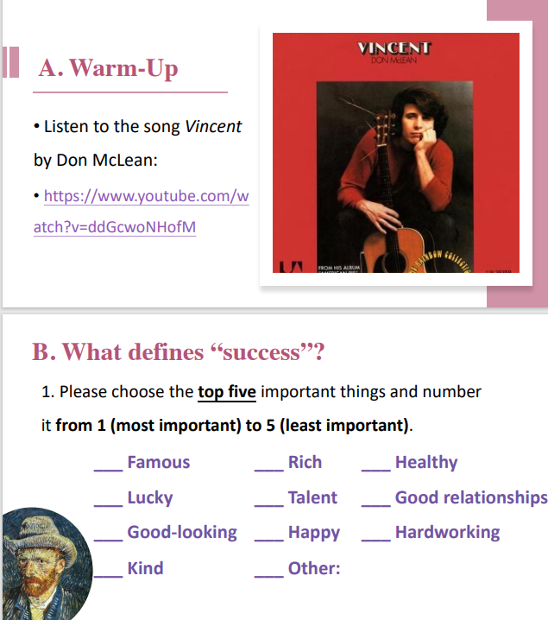
課程實踐示範成果——介壽
楊織綺老師
1
課程設計理念
本課 Reading課文Café Terrace at Night 的畫家梵谷（Vincent van Gogh）雖然ㄧ輩子流浪遷徙、一貧如洗，而且精神狀況不佳，但他並沒有放棄他所熱愛的事物，仍竭盡全力投入藝術創作。因此，期待能透過跨領域的藝術作品欣賞，了解梵谷傳奇且戲劇性的一生。透過了解梵谷，帶領同學思考 What defines “success”?（何謂成功？）引導學生反思我們對於成功的定義，是否偷偷的被外在的價值所綁架？同時也培養學生的同理心，欣賞梵谷在艱難中仍然全心投入繪畫的熱情，能夠為自己及他人的內心注入能量。
說課
陳建廷校長說明觀課倫理
豐富的教材與精彩的學習單

Slide 27
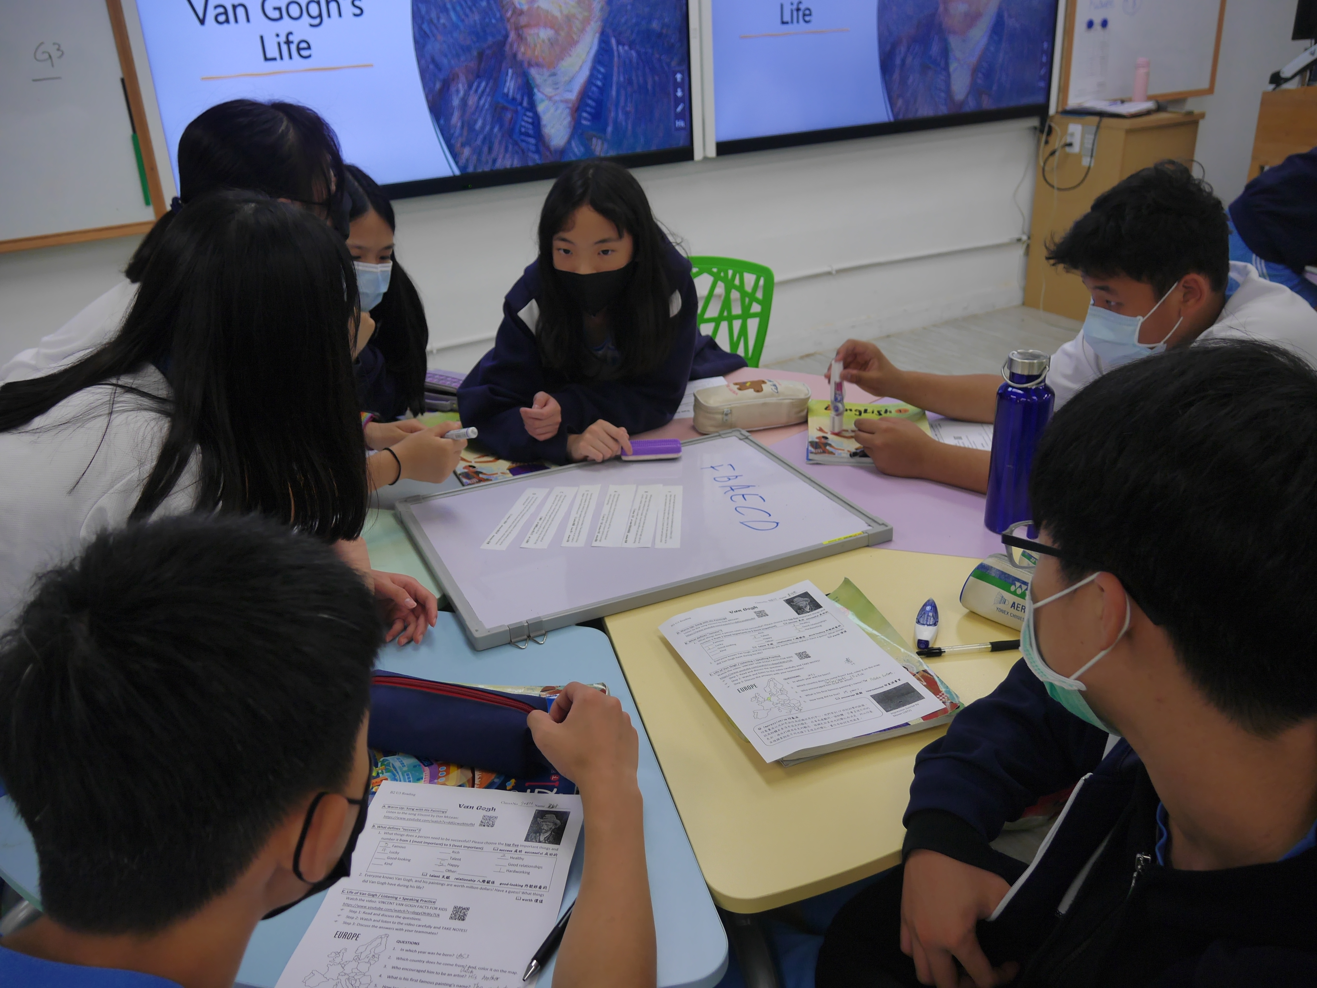
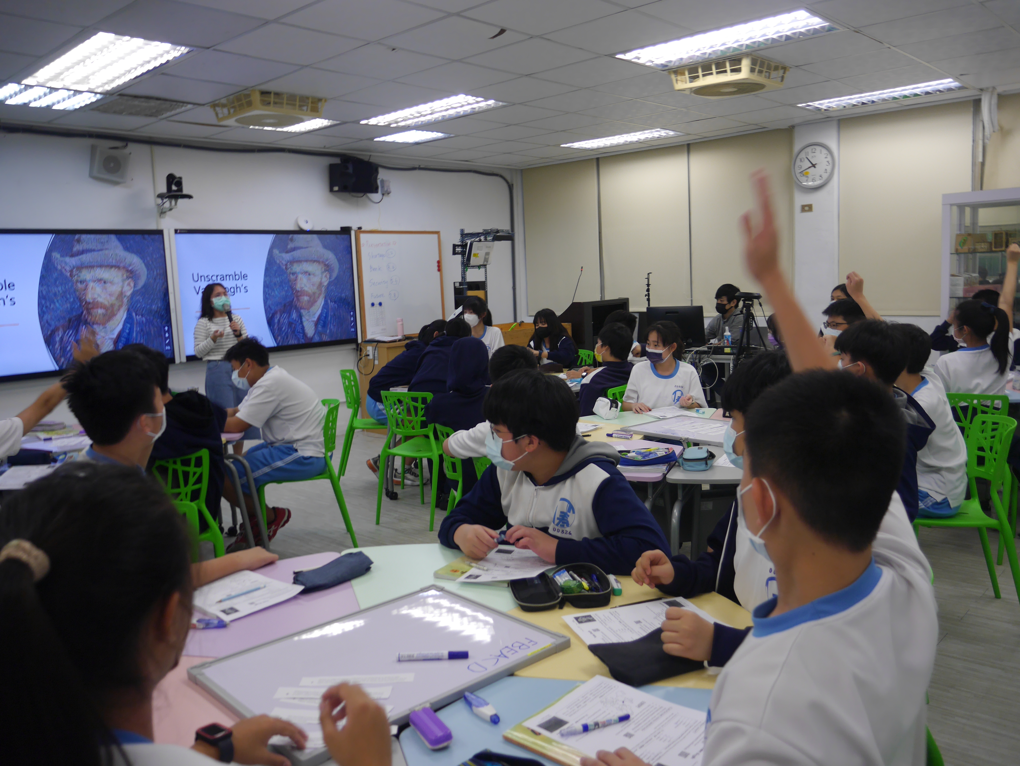
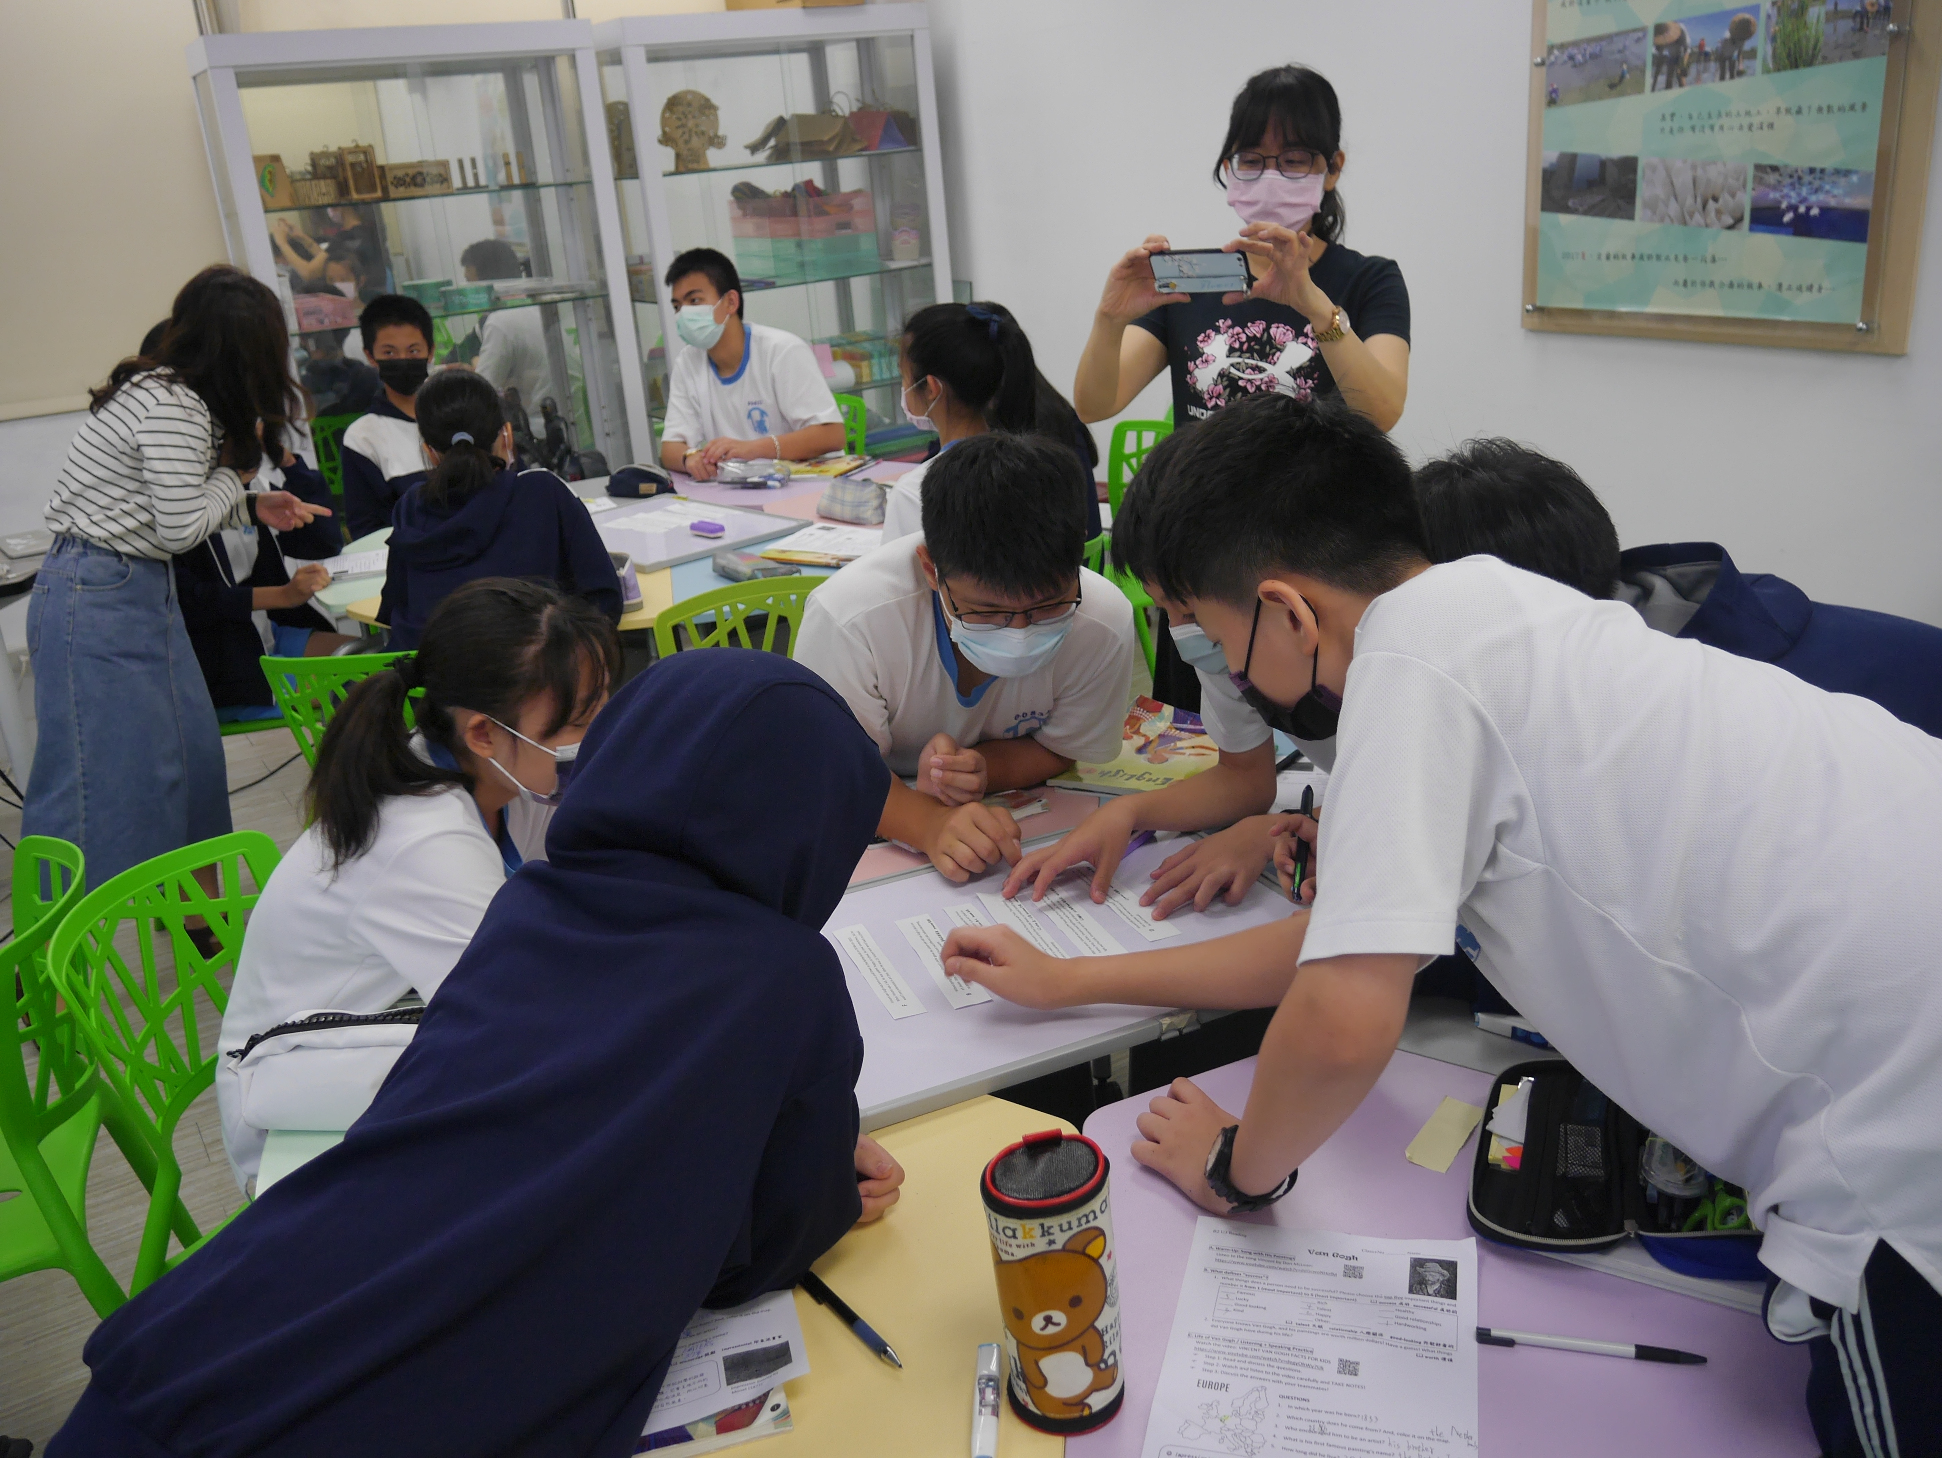
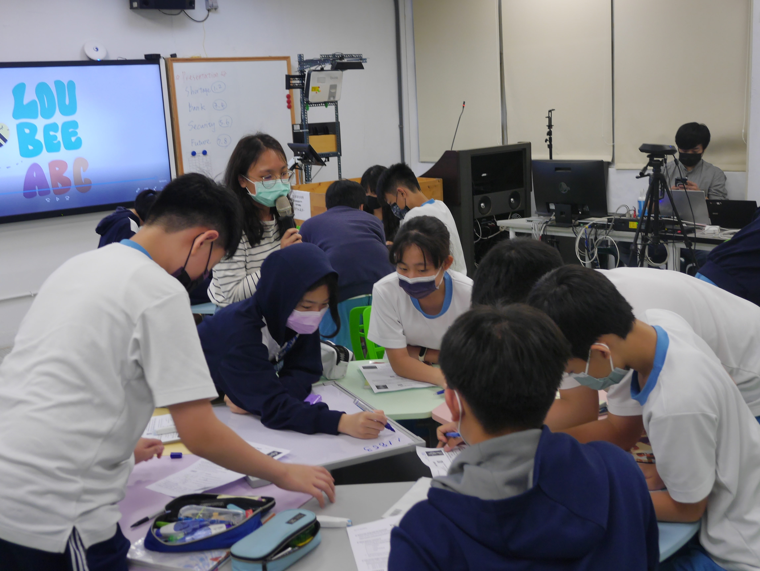
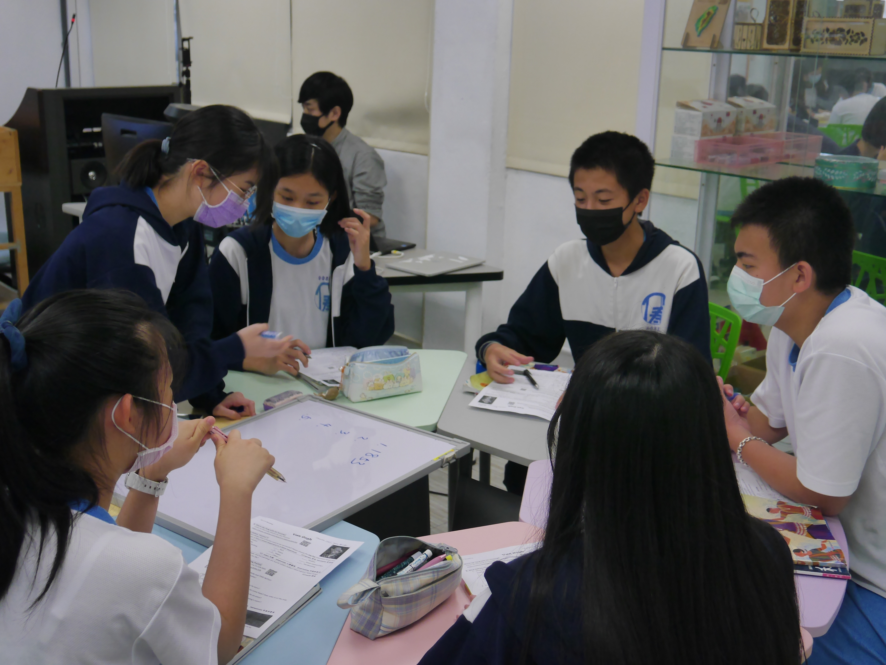
課程實踐示範成果——介壽
楊織綺老師
2
授課

Slide 28
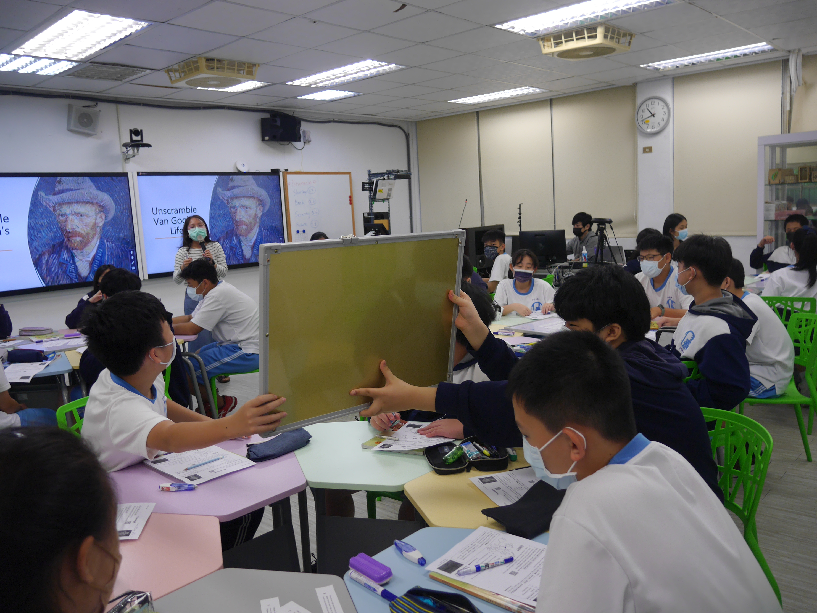
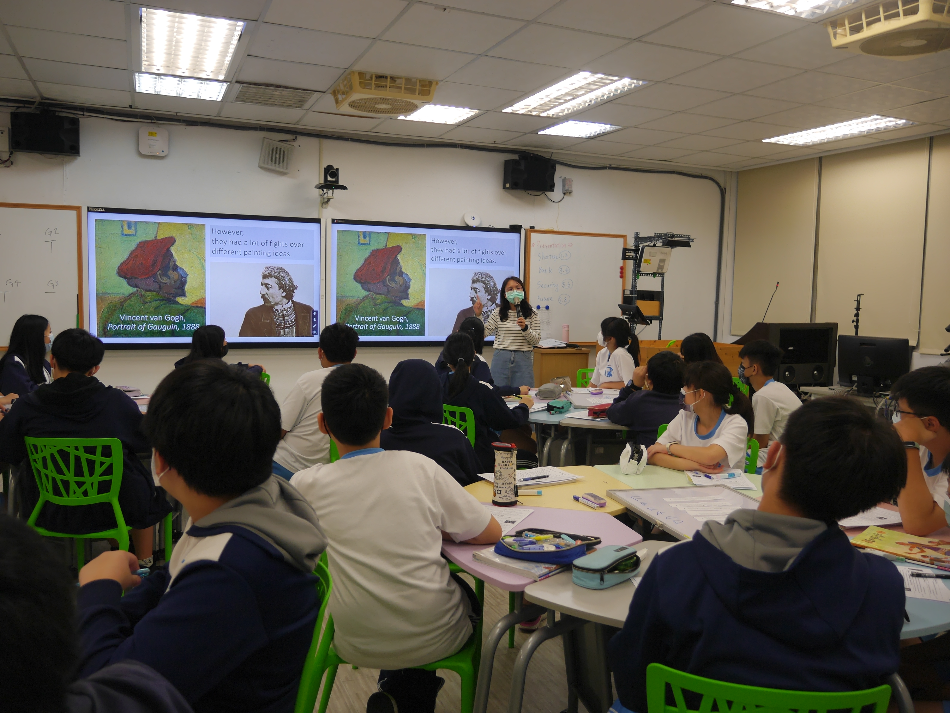
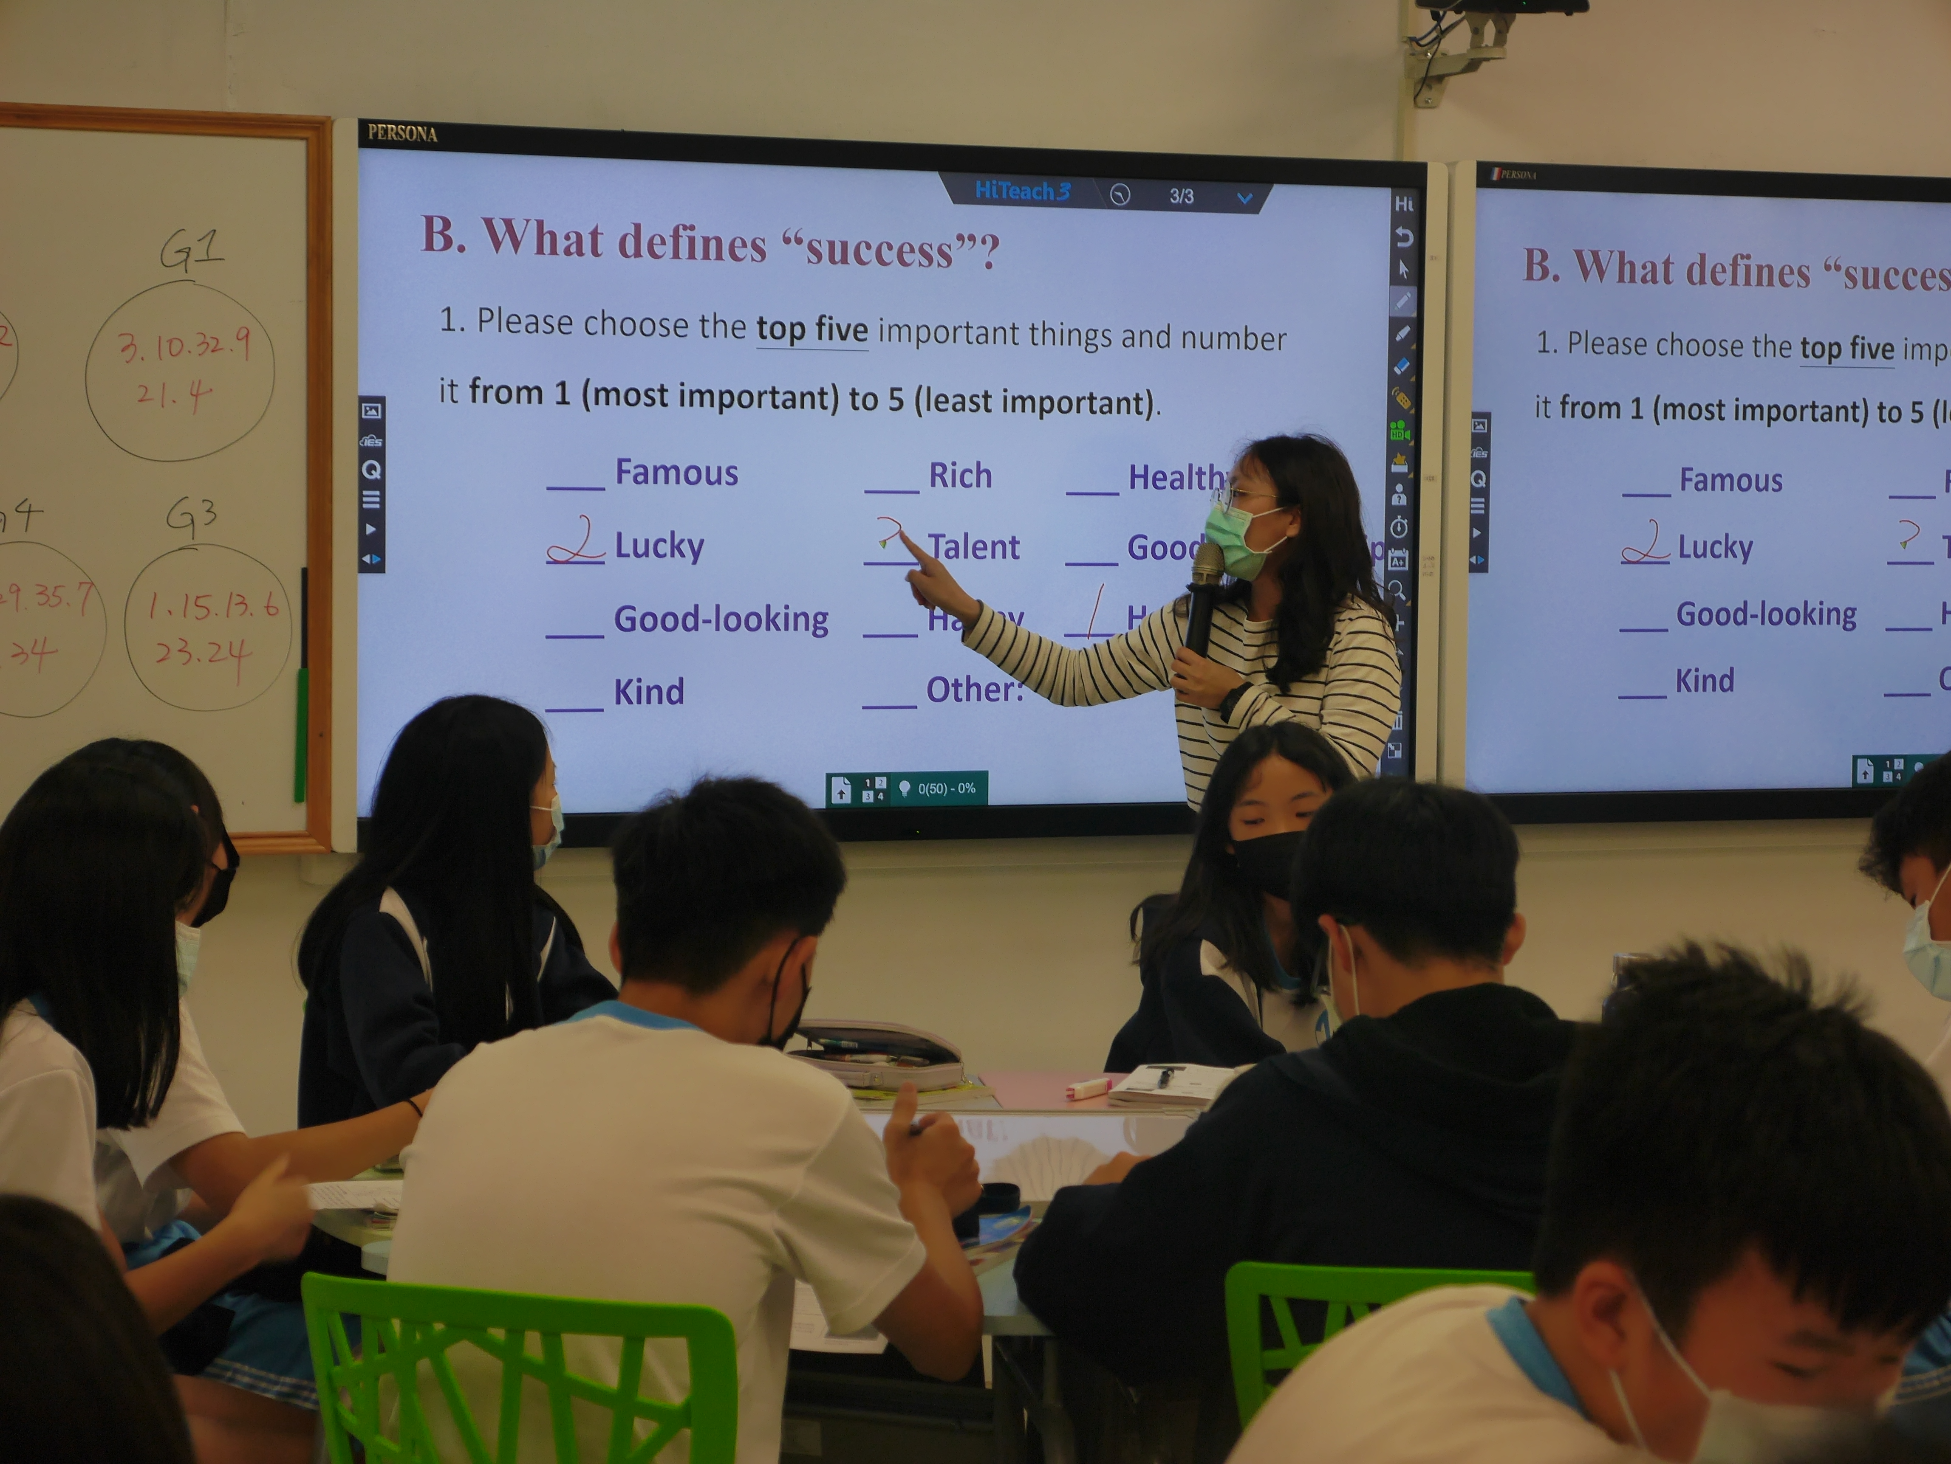
課程實踐示範成果——介壽
楊織綺老師
3
觀課教師回饋
時間掌控完美精準、學生討論分享熱絡；授課老師的焦點是成功的定義，學生愛聽故事，建議可在作業指派中安排學生分組報告、梵谷作品的故事背景。
It’s an affluent lesson. I’m impressed by the students’ reactions.The work sheets are great .Thanks to Miss Yang, I get lots of ideas from you this morning.
議課

Slide 29
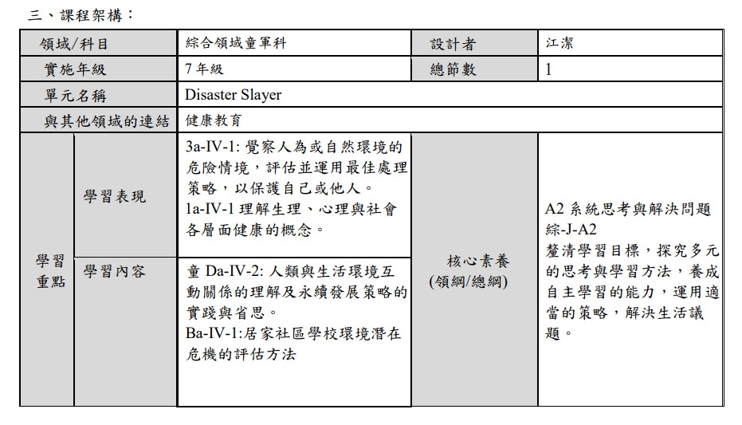
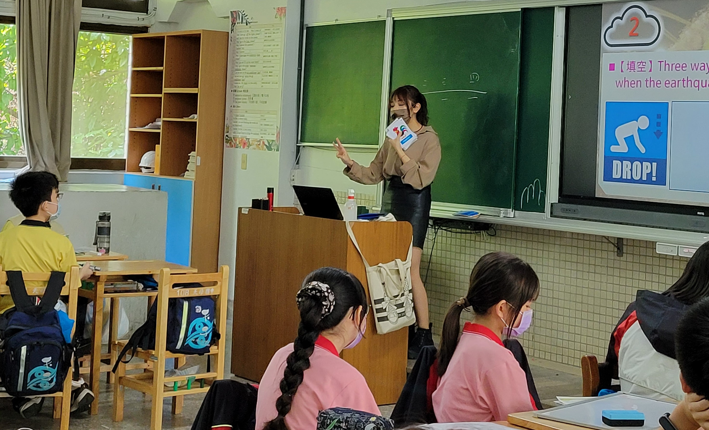
課程實踐示範成果——天母
江潔老師
1
課程設計理念
Disaster prevention refers to measures taken to eliminate the root- causes that make people vulnerable to disaster. Are the measures that ensure the organized mobilization of personnel, funds, equipment, and supplies within a safe environment for effective relief. This unit is designed to help students learn about the knowledge of disaster prevention.
說課
災難殺手

Slide 30
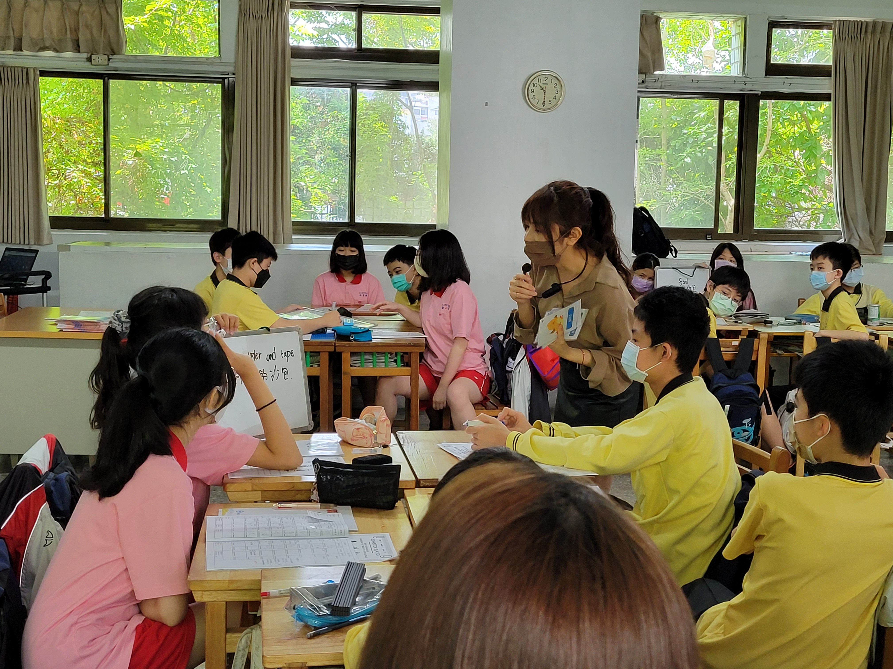
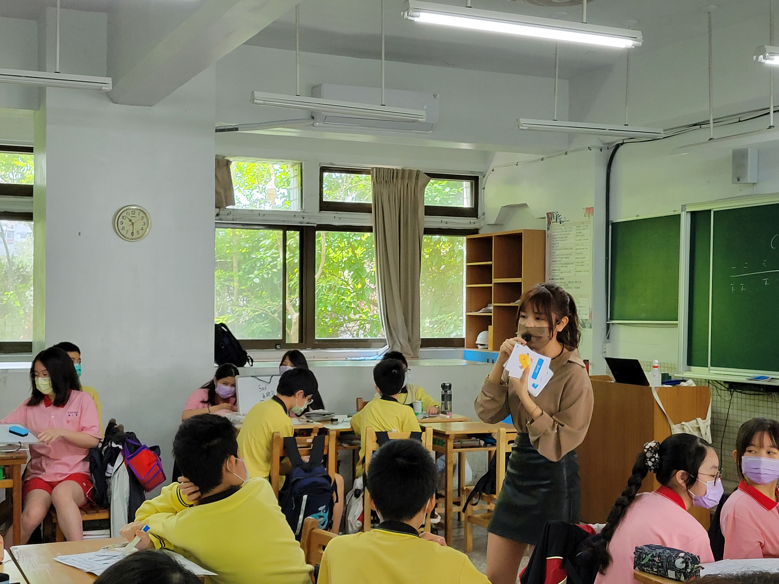
課程實踐示範成果——天母
江潔老師
2
授課
雙語童軍課程，融入英語進行師生互動課程。

Slide 31
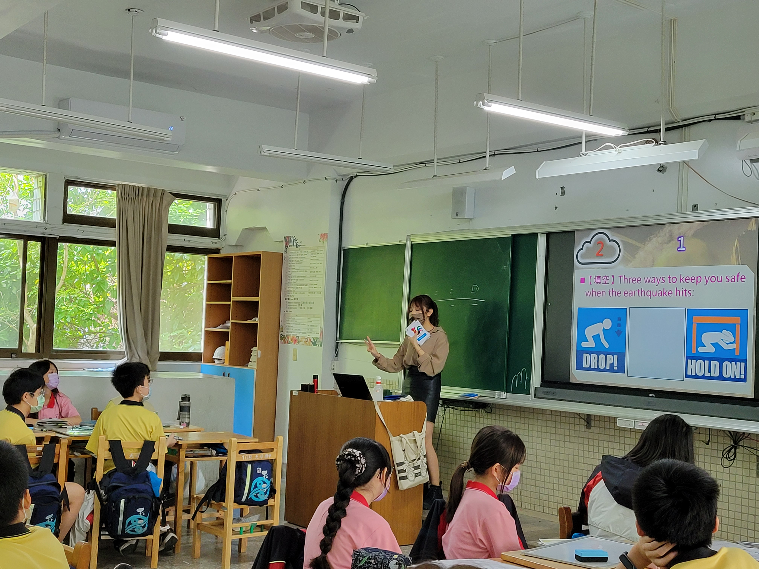
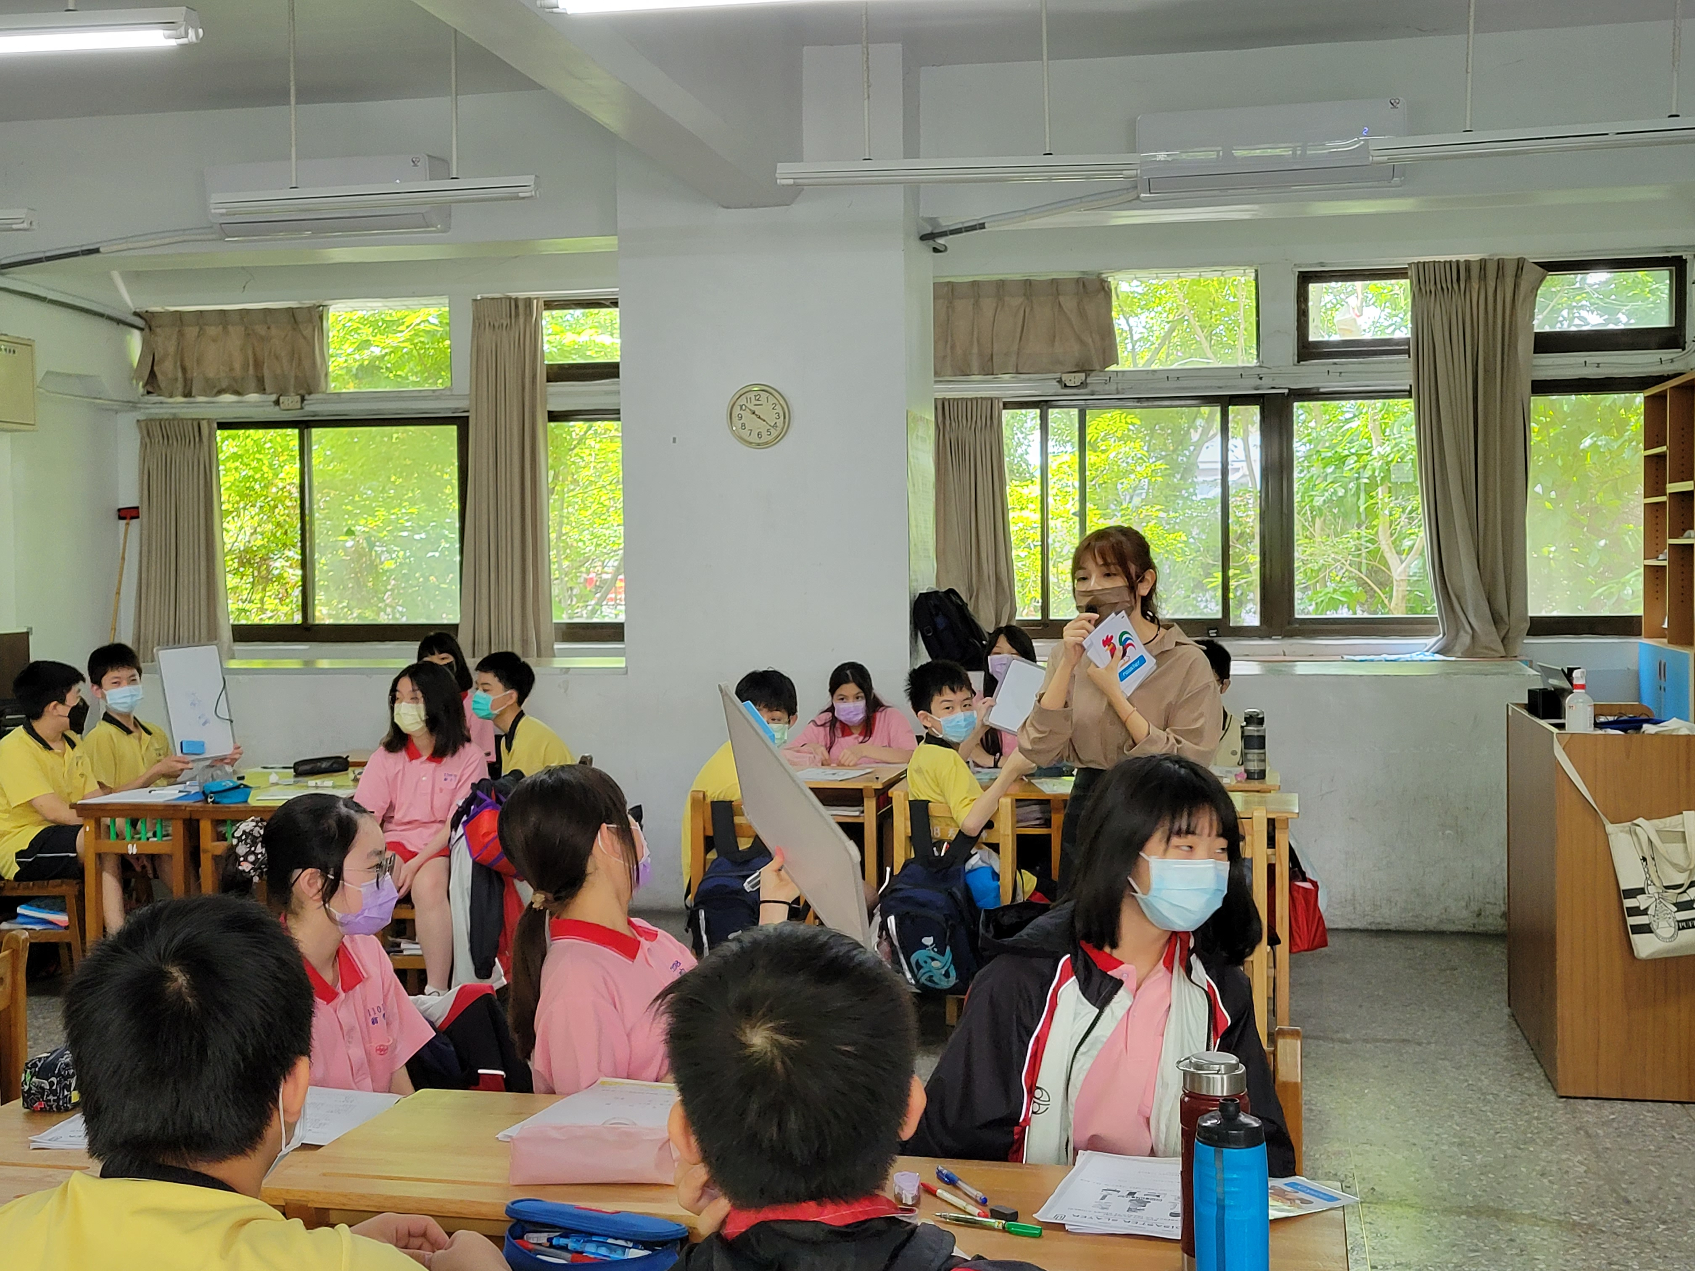
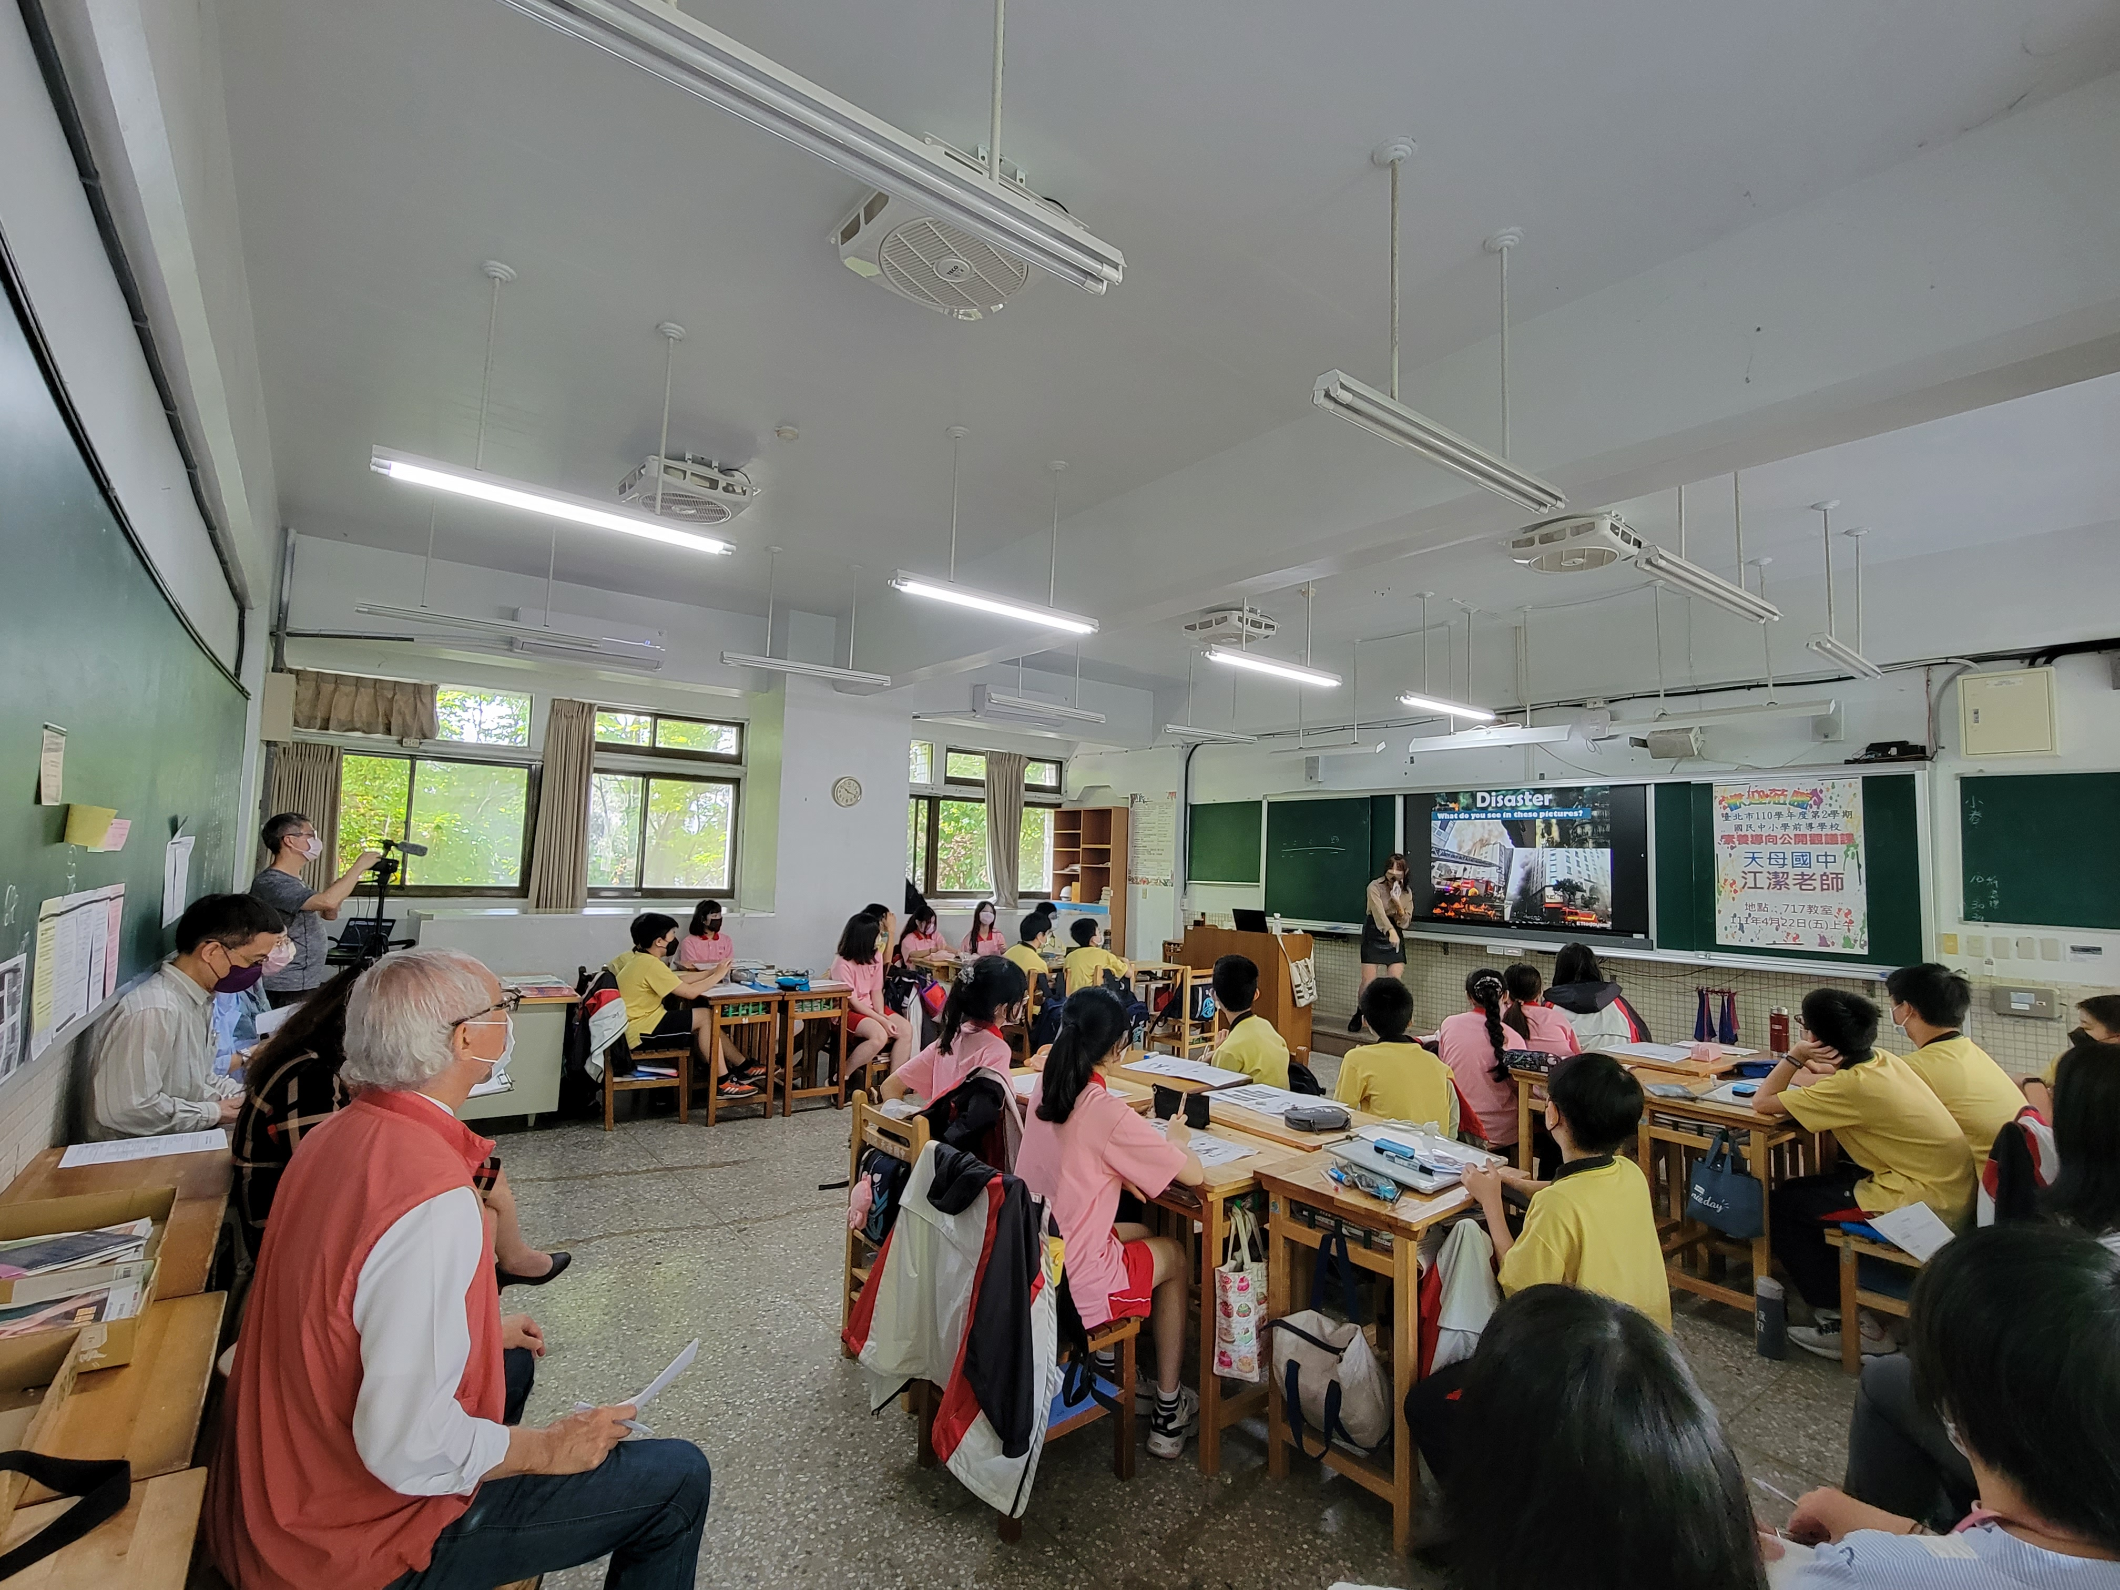
課程實踐示範成果——天母
江潔老師
3
觀課教師回饋
課程進行段落結束，教師能有效歸納。
教師教材內容清晰掌握。
教學時舉例豐富，容易理解。
加分卡運用得當，增強學習動力效果明顯。
投影片設計符合學生興趣，內容生動有趣。
播放新聞影片，扣合課程主軸。
適時走動、觀察學生活動完成度，教師了解學生特質。
建議以英語講述時，關鍵字可以放慢速度，符合學生程度。
議課

Slide 32

前導夥伴，有您真好!
謝謝聆聽!

